Slide 1
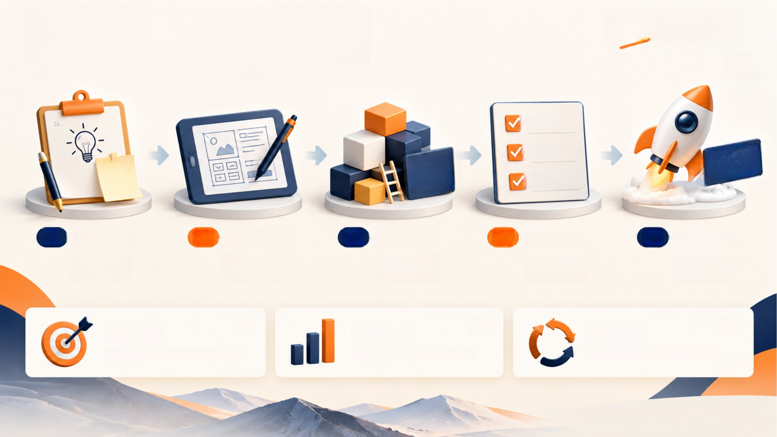
产品项目交付路径
专业·协同·创造更大价值
IDEA
从需求到价值,让好的产品真正落地
TO
IMPACT
功能测试
体验评估
上线不是终点
用户
快速迭代
而是新起点
业务
持续优化
用户反馈
场景
01
发现需求
02
定义方案
03
制作原型
04
验证体验
05
正式交付
深入业务场景
梳理核心目标
快速构建原型
多维度测试验证
高质量交付上线
挖掘真实问题
设计整体方案
验证关键逻辑
收集用户反馈
持续运营支持
01
02
03
目标清晰
节点可见
反馈闭环
聚焦业务价值,始终围绕目标前进
关键里程碑透明,进展可追踪
持续收集、快速响应、不断优化
用专业的方法,解决真实的问题
更好的产品| 更高的效率| 更大的价值
Notes:
AI-generated source image. simple background. standard conversion on 2026-10-19. This is the original converted page, extracted from the two-page service output.

Slide 2
产品项目交付计划
专业·协同·创造更大价值
IDEA
从需求到价值,让好的产品真正落地
TO
IMPACT
功能测试
体验评估
上线不是终点
用户
快速迭代
而是新起点
业务
持续优化
用户反馈
场景
01
发现需求
02
定义方案
03
制作原型
04
验证体验
05
正式交付
深入业务场景
梳理核心目标
快速构建原型
多维度测试验证
高质量交付上线
挖掘真实问题
设计整体方案
验证关键逻辑
收集用户反馈
持续运营支持
01
02
03
目标清晰
节点可见
反馈闭环
聚焦业务价值,始终围绕目标前进
关键里程碑透明,进展可追踪
持续收集、快速响应、不断优化
用专业的方法,解决真实的问题
更好的产品| 更高的效率| 更大的价值
Notes:
Same converted page after changing 路径 to 计划. Visual content remains within the background image.

